Slide 1
Tytuł projektu: „Kompleksowy Program Wspomagania Rozwoju Szkół oraz Przedszkoli na terenie Powiatu Ostrowskiego”
Szkolny Organizator Rozwoju Edukacji ( SORE 6 ) Maria Pawlak
GIMNAZJUM W GRANOWCU
Gimnazjum w Granowcu funkcjonuje w ramach Zespołu Szkół i jest placówką publiczną prowadzoną przez Gminę Sośnie ma bardzo dobre warunki lokalowe. Mieści się w nowoczesnym budynku i posiada bardzo dobrze wyposażone sale lekcyjne. Z tyłu szkoły znajduje się park sportowo-rekreacyjny, w którym odbywają się imprezy dla społeczności szkolnej i lokalnej. Szkoła bierze czynny udział w konkursach na szczeblu gminy, powiatu, województwa oraz w konkursach ogólnopolskich. W Szkole realizuje się projekty edukacyjne, społeczność szkolna bierze udział w akcjach charytatywnych i kampaniach społecznych, współpracuje z różnymi organizacjami.
W projekcie udział wzięło 8 nauczycielek /nauczycieli ,którzy ukończyli udział w procesie doskonalenia prowadzonego w ramach RPW - Dyrektorka Szkoły - Ewa Ostojak
Projekt współfinansowany przez Unię Europejską w ramach Europejskiego Funduszu Społecznego

Slide 2
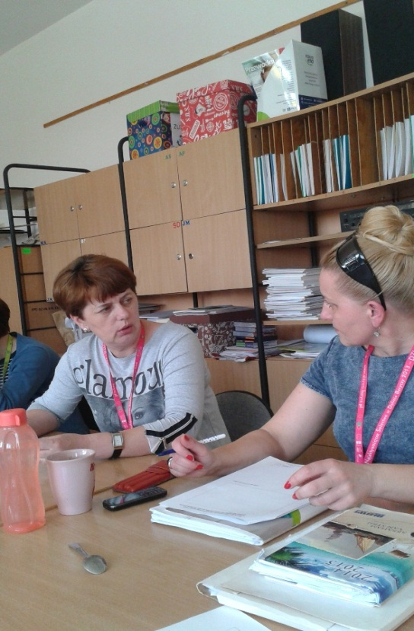
Tytuł projektu: „Kompleksowy Program Wspomagania Rozwoju Szkół oraz Przedszkoli na terenie Powiatu Ostrowskiego”
16.09.2013 | 31.08.2014
01.09.2014 r. | 30.06.2015 r.
„Rodzice są partnerami szkoły”
„Praca z uczniem o specjalnych potrzebach edukacyjnych”
Cele szczegółowe:
Cele szczegółowe:
- Poznanie do końca grudnia 2013 r. różnorodnych form współpracy i integracji rodziców ze szkołą podczas pięciogodzinnej konsultacji zbiorowej prowadzonej przez eksperta zewnętrznego. - Pogłębienie do końca marca 2014 r. wiedzy na temat jak postępować z uczniem w sytuacjach konfliktowych i jak przekazać te informacje rodzicom dziecka podczas pięciogodzinnej konsultacji zbiorowej prowadzonej przez eksperta zewnętrznego.(Trudne rozmowy z rodzicami) - Doskonalenie do końca kwietnia 2014 r. wiedzy na temat przeprowadzania ewaluacji współpracy szkoły z rodzicami podczas pięciogodzinnej konsultacji zbiorowej prowadzonej przez eksperta zewnętrznego. - Rozwinięcie kompetencji zawodowych podczas szkolenia nt. „Rodzice są partnerami szkoły” do końca marca 2014 r.
- Poznanie poprawności analizy i odczytywania opinii i orzeczeń wydawanych przez Poradnie Psychologiczno-Pedagogiczną w Ostrowie Wielkopolskim podczas pięciogodzinnej konsultacji zbiorowej prowadzonej przez eksperta zewnętrznego. - Pogłębienie wiedzy oraz poznanie nowych form pisania IPET oraz dostosowywania wymagań dla uczniów podczas pięciogodzinnej konsultacji zbiorowej prowadzonej przez eksperta zewnętrznego. - Doskonalenie umiejętności związanych z pracą z uczniami o specjalnych potrzebach edukacyjnych podczas pięciogodzinnej konsultacji zbiorowej prowadzonej przez eksperta zewnętrznego. - Rozwinięcie kompetencji zawodowych podczas szkolenia nt. „Praca z uczniem o specjalnych potrzebach edukacyjnych”
Projekt współfinansowany przez Unię Europejską w ramach Europejskiego Funduszu Społecznego

Slide 3
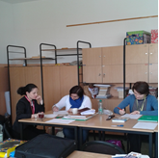
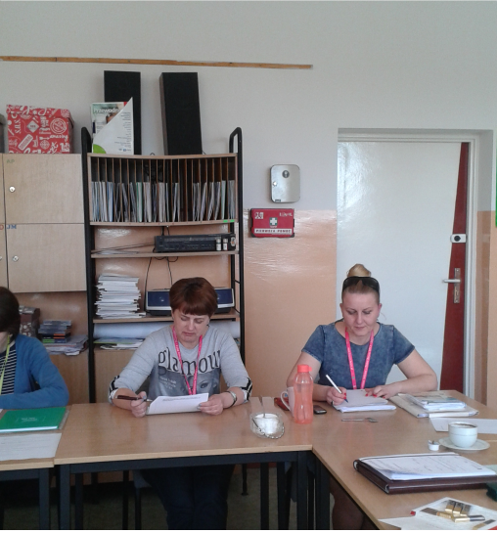
Tytuł projektu: „Kompleksowy Program Wspomagania Rozwoju Szkół oraz Przedszkoli na terenie Powiatu Ostrowskiego”
Wypracowane materiały:
16.09.2013 | 31.08.2014
01.09.2014 r. | 30.06.2015 r.
Katalog form współpracy i integracji rodziców ze szkołą.
Spotkanie rodziców poszczególnych klas z wychowawcami na temat „Rodzice jako partnerzy szkoły”
Wypracowanie zasady komunikacji nauczycieli z rodzicami w sytuacjach trudnych.
Ankieta ewaluacyjna na temat współpracy szkoły z rodzicami.
Wzory IPET do dalszej udoskonalonej pracy szkoły.
Katalog metod do pracy z uczniem o specjalnych potrzebach edukacyjnych.
Scenariusze zajęć w oparciu o metody poznane w czasie szkoleń.
Projekt współfinansowany przez Unię Europejską w ramach Europejskiego Funduszu Społecznego

Slide 4
Tytuł projektu: „Kompleksowy Program Wspomagania Rozwoju Szkół oraz Przedszkoli na terenie Powiatu Ostrowskiego”
Szkolny Organizator Rozwoju Edukacji ( SORE 6 ) Maria Pawlak
Szkoła Podstawowa w Ligocie
Szkoła Podstawowa w Ligocie jest szkołą położoną w Gminie Raszków szkoła posiada dobre warunki lokalowe. Nauczyciele, pod kierunkiem Dyrektora Szkoły, wspierają się w planowaniu, wdrażaniu oraz analizowaniu podejmowanych działań edukacyjnych i wychowawczych, co zwiększa ich skuteczność, przyczynia się do rozwoju uczniów i powoduje wzrost jakości pracy szkoły. Nauczyciele pracują zespołowo, pomagają sobie nawzajem w rozwiązywaniu problemów i analizują efekty swojej pracy.
W projekcie udział wzięło 8 nauczycielek /nauczycieli ,którzy ukończyli udział w procesie doskonalenia prowadzonego w ramach RPW – Dyrektorka Szkoły - Arleta Ławniczak
Projekt współfinansowany przez Unię Europejską w ramach Europejskiego Funduszu Społecznego

Slide 5
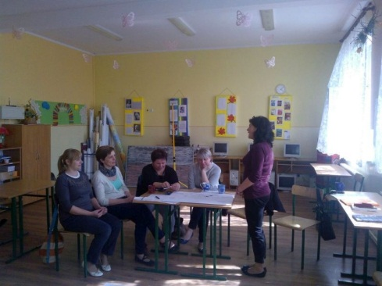
Tytuł projektu: „Kompleksowy Program Wspomagania Rozwoju Szkół oraz Przedszkoli na terenie Powiatu Ostrowskiego”
16.09.2013 | 31.08.2014
01.09.2014 r. | 30.06.2015 r.
„Ocenianie kształtujące”
„Jak pomóc uczniowi osiągnąć sukces edukacyjny”
Cele szczegółowe:
Cele szczegółowe:
- Poznanie zasady formułowania celi lekcji w „języku ucznia” oraz pytania kluczowe grudzień 2013 r. - Pogłębienie wiedzy i umiejętności na temat oceniania kształtującego na poszczególnych zajęciach –marzec 2014r. - Doskonalenie umiejętności związanych z językiem ucznia i nauczyciela w ocenianiu kształtującym kwiecień 2014 r . - Pogłębienie wiedzy na temat ewaluacji lekcji według OK kwiecień 2014 r . - Rozwinięcie kompetencji podczas szkolenia na temat „Ocenianie kształtujące” do końca marca 2014r.
- Poznanie sposobów diagnozowania mocnych i słabych stron dziecka . - Poznanie sposobów i metod pracy z uczniami słabymi na różnych poziomach edukacyjnych . - Poznanie sposobów i metod pracy z uczniem zdolnym . - Rozwinięcie kompetencji podczas szkolenia na temat „Jak pomóc uczniowi osiągnąć sukces edukacyjny”
Projekt współfinansowany przez Unię Europejską w ramach Europejskiego Funduszu Społecznego

Slide 6
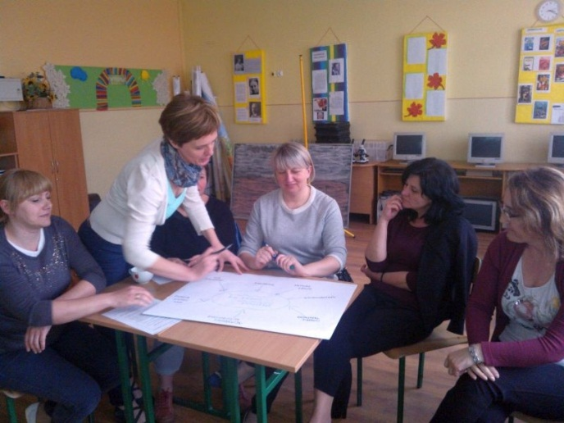
Tytuł projektu: „Kompleksowy Program Wspomagania Rozwoju Szkół oraz Przedszkoli na terenie Powiatu Ostrowskiego”
Wypracowane materiały:
16.09.2013 | 31.08.2014
01.09.2014 r. | 30.06.2015 r.
Scenariusze wybranych lekcji uwzględniających zasady oceniania kształtującego.
Katalog metod ewaluacji lekcji z zastosowaniem oceniania kształtującego .
Dokonywanie analizy efektów oceniania kształtującego –notatki z prac zespołu oraz lista obecności na zespole przedmiotowym.
Arkusze diagnostyczne dla klas I-III oraz dla klasy IV.
Katalog technik zapamiętywania możliwych do wykorzystania na zajęciach w klasach I-VI.
Zestaw metod motywujących i aktywizujących .
Projekt współfinansowany przez Unię Europejską w ramach Europejskiego Funduszu Społecznego

Slide 7
Tytuł projektu: „Kompleksowy Program Wspomagania Rozwoju Szkół oraz Przedszkoli na terenie Powiatu Ostrowskiego”
Szkolny Organizator Rozwoju Edukacji ( SORE 6 ) Maria Pawlak
Szkoła Podstawowa w Korytach
Szkoła Podstawowa w Korytach należy do Zespołu Szkolnego na terenie Gminy Raszków. Dyrektor Szkoły i nauczyciele podkreślili ,że Zespół Szkolny w Korytach ma bardzo dobre warunki lokalowe. Nauczyciele, pod kierunkiem dyrektora szkoły, wspierają się w planowaniu, wdrażaniu oraz analizowaniu podejmowanych działań edukacyjnych i wychowawczych, co zwiększa ich skuteczność, przyczynia się do rozwoju uczniów i powoduje wzrost jakości pracy szkoły. Nauczyciele pracują zespołowo, pomagają sobie wzajemnie w rozwiązywaniu problemów i analizują efekty swojej pracy. Część Grona Pedagogicznego to bardzo młodzi nauczyciele którzy rozpoczynają dopiero karierę zawodową. Typowa szkoła wiejska oddalona od ośrodków miejskich o prawie 20km.Dużą grupę dzieci stanowią dzieci (90%) dowożone do szkoły z okolicznych wiosek.
W projekcie udział wzięło 8 nauczycielek /nauczycieli ,którzy ukończyli udział w procesie doskonalenia prowadzonego w ramach RPW – Dyrektorka Szkoły -Barbara Hoffman
Projekt współfinansowany przez Unię Europejską w ramach Europejskiego Funduszu Społecznego

Slide 8
Tytuł projektu: „Kompleksowy Program Wspomagania Rozwoju Szkół oraz Przedszkoli na terenie Powiatu Ostrowskiego”
16.09.2013 | 31.08.2014
01.09.2014 r. | 30.06.2015 r.
„Jak pomóc uczniowi osiągnąć sukces edukacyjny”
„Praca z uczniem o specjalnych potrzebach edukacyjnych”.
Cele szczegółowe:
Cele szczegółowe:
- Poznanie wiadomości na temat –uczniowie o różnych potrzebach edukacyjnych w grupie – grudzień 2013 r . - Pogłębienie wiedzy i umiejętności na temat różnych technik uczenia się i zapamiętywania do marca 2013 r. - Doskonalenie wiedzy na temat sukces ucznia sukcesem szkoły –kwiecień 2014 r.. - Rozwinięcie kompetencji zawodowych podczas szkolenia „Jak pomóc uczniowi osiągnąć sukces edukacyjny” do końca marca 2014 r.
- Poznanie wiadomości na temat – analizy i poprawności odczytywania opinii i orzeczeń Poradni Psychologiczno- Pedagogicznej w Ostrowie Wielkopolskim –październik 2014r. - Pogłębienie wiedzy i umiejętności na temat - tworzenia IPET i dostosowań wymagań dla uczniów na różnych poziomach edukacji – grudzień 2014 r. Doskonalenie wiedzy na temat zasad pracy z uczniem ze specjalnymi potrzebami edukacyjnymi –luty 2015r. Rozwinięcie kompetencji zawodowych podczas szkolenia nt. „Praca z uczniem o specjalnych potrzebach edukacyjnych”.
Projekt współfinansowany przez Unię Europejską w ramach Europejskiego Funduszu Społecznego

Slide 9
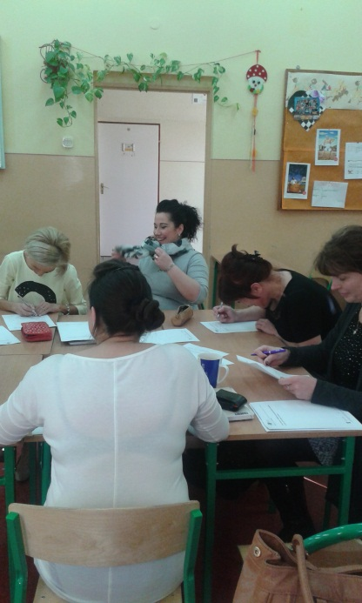
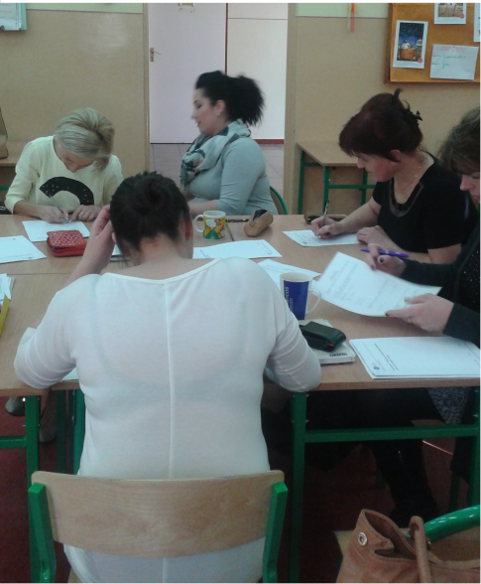
Tytuł projektu: „Kompleksowy Program Wspomagania Rozwoju Szkół oraz Przedszkoli na terenie Powiatu Ostrowskiego”
Wypracowane materiały:
16.09.2013 | 31.08.2014
01.09.2014 r. | 30.06.2015 r.
Scenariusze wybranych lekcji z wykorzystaniem poznanych nowych metod i technik uczenia .
Lekcje otwarte z zastosowaniem poznanych i wybranych do celów lekcji metod -1h w kl.1-3, 1h w kl.4-6 lista obecności osób uczestniczących w zajęciach.
Katalog metod pomagających osiągnąć sukces edukacyjny.
Katalog zasad pracy z uczniami o specyficznych potrzebach edukacyjnych.
Wzory IPET o raz ramowe dostosowania wymagań dla klas I-III oraz IV-VI.
Projekt współfinansowany przez Unię Europejską w ramach Europejskiego Funduszu Społecznego

Slide 10
Tytuł projektu: „Kompleksowy Program Wspomagania Rozwoju Szkół oraz Przedszkoli na terenie Powiatu Ostrowskiego”
Szkolny Organizator Rozwoju Edukacji ( SORE 6 ) Maria Pawlak
Gimnazjum w Korytach
Gimnazjum w Korytach wchodzi w skład Zespołu Szkolnego i również posiada dobre warunki lokalowe oraz dobrą bazę dydaktyczną. Rada Pedagogiczna wskazuje na potrzebę niesienia pomocy uczniowi, by osiągnął sukces edukacyjny oraz wyłoniła potrzeby zmian w zakresie: skutecznego motywowania, wspomagania ucznia zdolnego oraz z trudnościami w uczeniu się, zarządzania czasem, poznawania metod aktywizujących i sposobów zaspakajania różnorodnych potrzeb edukacyjnych ucznia.
W projekcie udział wzięło 8 nauczycielek /nauczycieli ,którzy ukończyli udział w procesie doskonalenia prowadzonego w ramach RPW – Dyrektorka Szkoły -Barbara Hoffman
Projekt współfinansowany przez Unię Europejską w ramach Europejskiego Funduszu Społecznego

Slide 11
Tytuł projektu: „Kompleksowy Program Wspomagania Rozwoju Szkół oraz Przedszkoli na terenie Powiatu Ostrowskiego”
16.09.2013 | 31.08.2014
01.09.2014 r. | 30.06.2015 r.
„Techniki uczenia się i metody motywujące do nauki
„Praca z uczniem o specjalnych potrzebach edukacyjnych”
Cele szczegółowe:
Cele szczegółowe:
- Poznanie efektywnych sposobów motywowania dzieci w różnym wieku do nauki – grudzień 2013 r. - Dokonywanie prawidłowej diagnozy ucznia i określani mocnych i słabych strony ucznia- marzec 2014 r. - Pogłębienie wiedzy i rozwinięcie umiejętności stosowania metod twórczego myślenia –marzec 2014r. - Rozwinięcie kompetencji zawodowych podczas szkoleń nt. „Techniki uczenia się i metody motywujące do nauki” do końca marca 2014 r.
- Poznanie wiadomości na temat – analizy i poprawności odczytywania opinii i orzeczeń Poradni Psychologiczno- Pedagogicznej w Ostrowie Wielkopolskim -październik 2014 r.. - Pogłębienie wiedzy i umiejętności na temat - tworzenia IPET i dostosowań wymagań dla uczniów na różnych poziomach edukacyjnych – grudzień 2014 r. - Doskonalenie wiedzy na temat zasad pracy z uczniem ze specjalnymi potrzebami edukacyjnymi –luty 2015 r. - Rozwinięcie kompetencji zawodowych podczas szkolenia nt. „Praca z uczniem o specjalnych potrzebach edukacyjnych”.
Projekt współfinansowany przez Unię Europejską w ramach Europejskiego Funduszu Społecznego

Slide 12
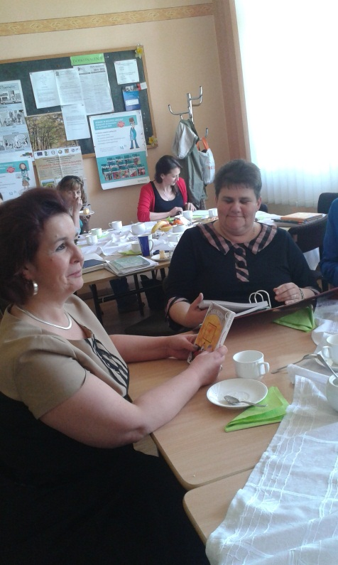
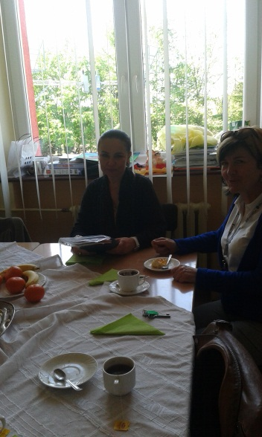
Tytuł projektu: „Kompleksowy Program Wspomagania Rozwoju Szkół oraz Przedszkoli na terenie Powiatu Ostrowskiego”
Wypracowane materiały:
16.09.2013 | 31.08.2014
01.09.2014 r. | 30.06.2015 r.
Katalog metod motywujących do nauki .
Pedagogizacja dla rodziców nt. : „Motywowanie przez rodzica swojego dziecka do nauki”-poprowadzą pedagogizację na spotkaniu z rodzicami- lista obecności osób uczestniczących w spotkaniu.
Scenariusze lekcji z wykorzystaniem metod aktywizujących.
Katalog zasad pracy z uczniami o specyficznych potrzebach edukacyjnych.
Wzory IPET o raz ramowe dostosowania wymagań dla klas I-III oraz IV-VI.
Projekt współfinansowany przez Unię Europejską w ramach Europejskiego Funduszu Społecznego

Slide 13
Tytuł projektu: „Kompleksowy Program Wspomagania Rozwoju Szkół oraz Przedszkoli na terenie Powiatu Ostrowskiego”
Szkolny Organizator Rozwoju Edukacji ( SORE 6 ) Maria Pawlak
Zasadnicza Szkoła Zawodowa w ramach Zespołu Szkół Budowlano- Energetycznych w Ostrowie Wielkopolskim
Zasadnicza Szkoła Zawodowa wchodzi w skład Zespołu Szkół Budowlano-Energetycznych w Ostrowie Wielkopolskim. Szkoła może się pochwalić dobrą bazą lokalową i odpowiednim wyposażeniem w sprzęt dydaktyczny. Szkoła cieszy się uznaniem w środowisku lokalnym. Oferta szkoły jest na bieżąco dostosowywana do potrzeb rynku pracy i zainteresowań młodzieży.
W projekcie udział wzięło 13 nauczycielek /nauczycieli ,którzy ukończyli udział w procesie doskonalenia prowadzonego w ramach RPW – Dyrektorka Szkoły -Honorata Sachowska -Barańczak
Projekt współfinansowany przez Unię Europejską w ramach Europejskiego Funduszu Społecznego

Slide 14
Tytuł projektu: „Kompleksowy Program Wspomagania Rozwoju Szkół oraz Przedszkoli na terenie Powiatu Ostrowskiego”
16.09.2013 | 31.08.2014
01.09.2014 r. | 30.06.2015 r.
„Efektywna organizacja pracy zespołów nauczycielskich”
„Rodzice są partnerami szkoły”
Cele szczegółowe:
Cele szczegółowe:
- Poznanie wiedzy na temat komunikacji jako narzędzia pracy zespołów nauczycielskich –grudzień 2013 r. - Pogłębienie wiedzy na temat budowania, planowania i organizacji pracy zespołów nauczycielskich –marzec 2014 r. . - Pogłębienie wiedzy na temat radzenia sobie ze stresem oraz konstruktywnego rozwiązywania konfliktów - kwiecień 2014 r. - Rozwinięcie kompetencji zawodowych podczas szkolenia nt. „ Efektywna organizacja pracy zespołów nauczycielskich” do końca marca 2014 r.
- Poznanie sposobu współpracy z rodzicami uczniów szkoły ponadgimnazjalnej - listopad 2014 r.. - Pogłębienie wiedzy na temat integracji rodziców ze szkołą –grudzień 2014 r.. - Pogłębienie wiedzy na temat ewaluacji – rodzice partnerami szkoły -luty 2015 r.. - Rozwinięcie kompetencji zawodowych podczas szkolenia nt. „ Rodzice są partnerami szkoły.”
Projekt współfinansowany przez Unię Europejską w ramach Europejskiego Funduszu Społecznego

Slide 15
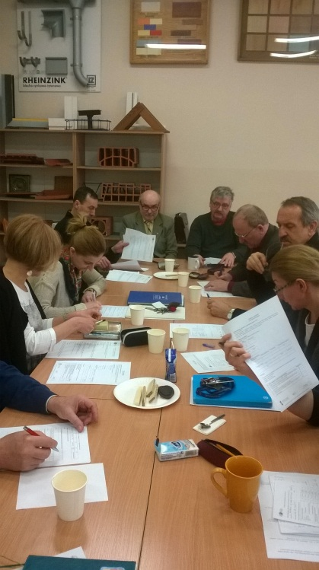
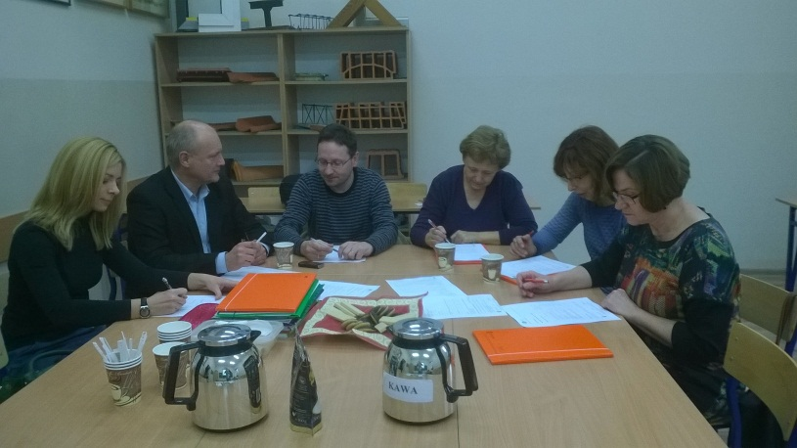
Tytuł projektu: „Kompleksowy Program Wspomagania Rozwoju Szkół oraz Przedszkoli na terenie Powiatu Ostrowskiego”
Wypracowane materiały:
16.09.2013 | 31.08.2014
01.09.2014 r. | 30.06.2015 r.
Zespołów przedmiotowych przygotowały scenariusz jednego wspólnego przedsięwzięcia (rada szkoleniowa, konkurs itp.)
Wypracowanie materiałów do monitorowania i dokumentowania pracy zespołów przedmiotowych.
Pedagogizacja rodziców na temat współpracy rodziców ze szkołą.
Arkusze do ewaluacji tematu –współpraca z rodzicami.
Projekt współfinansowany przez Unię Europejską w ramach Europejskiego Funduszu Społecznego

Slide 16
Tytuł projektu: „Kompleksowy Program Wspomagania Rozwoju Szkół oraz Przedszkoli na terenie Powiatu Ostrowskiego”
Szkolny Organizator Rozwoju Edukacji ( SORE 6 ) Maria Pawlak
Technikum w ramach Zespołu Szkól Budowlano – Energetycznych w Ostrowie Wielkopolskim
Technikum Budowlano-Energetyczne wchodzi w skład Zespołu Szkół Budowlano-Energetycznych w Ostrowie Wielkopolskim. Szkoła może się pochwalić dobrą bazą lokalową i odpowiednim wyposażeniem w sprzęt dydaktyczny .Szkoła cieszy się uznaniem w środowisku lokalnym. Oferta szkoły na bieżąco dostosowywana jest do potrzeb rynku pracy i zainteresowań młodzieży. Naukę w tej szkole chętnie podejmuje duża grupa młodzieży. Nauczyciele współpracując z sobą i wymieniając się doświadczeniem zapewniają wysoki poziom nauczania.
W projekcie udział wzięło 11 nauczycielek /nauczycieli ,którzy ukończyli udział w procesie doskonalenia prowadzonego w ramach RPW – Dyrektorka Szkoły -Honorata Sachowska -Barańczak
Projekt współfinansowany przez Unię Europejską w ramach Europejskiego Funduszu Społecznego

Slide 17
Tytuł projektu: „Kompleksowy Program Wspomagania Rozwoju Szkół oraz Przedszkoli na terenie Powiatu Ostrowskiego”
16.09.2013 | 31.08.2014
01.09.2014 r. | 30.06.2015 r.
„Techniki uczenia się i metody motywujące do nauki”
„Rodzice są partnerami szkoły”
Cele szczegółowe:
Cele szczegółowe:
- Poznanie efektywnych sposobów motywowania dziecka do nauki przedmiotów zawodowych –styczeń 2014 r. - Pogłębienie wiedzy i rozwinięcie umiejętności stosowania metod twórczego myślenia oraz odpowiednich technik i metod nauki w zależności od rodzaju zajęć –marzec 2014 r. - Doskonalenie wiedzy na temat diagnozy wstępnej uczniów – mocne i słabe strony ucznia –kwiecień 2014 r. - Rozwinięcie kompetencji zawodowych podczas szkolenia nt. „Techniki uczenia się i metody motywujące do nauki” – marzec 2014 r.
- Poznanie sposobów współpracy z rodzicami -listopad 2014r. - Pogłębienie wiedzy na temat integracji rodziców ze szkołą - grudzień 2014 r. - Doskonalenie wiedzy na temat ewaluacji w temacie –rodzice partnerami szkoły - luty 2015 r. - Rozwinięcie kompetencji zawodowych podczas szkolenia nt. „Rodzice są partnerami szkoły.”
Projekt współfinansowany przez Unię Europejską w ramach Europejskiego Funduszu Społecznego

Slide 18
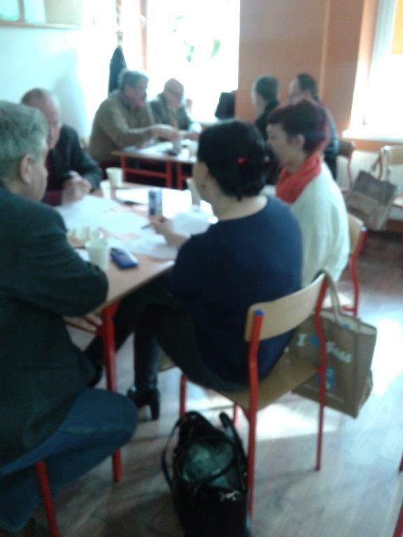
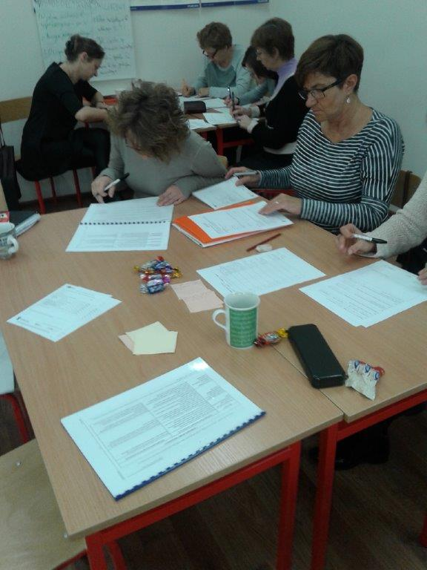
Tytuł projektu: „Kompleksowy Program Wspomagania Rozwoju Szkół oraz Przedszkoli na terenie Powiatu Ostrowskiego”
Wypracowane materiały:
16.09.2013 | 31.08.2014
01.09.2014 r. | 30.06.2015 r.
Katalog metod aktywizujących uczniów do nauki .
Scenariusze zajęć z wykorzystaniem technik i metod aktywizujących w zależności od specyfiki wybranego przedmiotu.
Przykładowe arkusze do diagnozy wstępnej uczniów .
Scenariusz spotkania z rodzicami na temat współpracy szkoły i rodziców.
Opracowane narzędzia do ewaluacji w obszarze współpracy z rodzicami.
Projekt współfinansowany przez Unię Europejską w ramach Europejskiego Funduszu Społecznego

Slide 19
Tytuł projektu: „Kompleksowy Program Wspomagania Rozwoju Szkół oraz Przedszkoli na terenie Powiatu Ostrowskiego”
Szkolny Organizator Rozwoju Edukacji ( SORE 6 ) Maria Pawlak
Szkoła Podstawowa w Biskupicach Ołobocznych
Szkoła Podstawowa w Biskupicach Ołobocznych jest placówką publiczną prowadzoną przez Gminę i Miasto Nowe Skalmierzyce ma bardzo dobre warunki lokalowe
i bardzo dobrze wyposażoną bazę dydaktyczną. Nauczyciele, pod kierunkiem dyrektora szkoły, wspólnie pracują w zakresie planowania, wdrażania oraz analizowania działań edukacyjnych i wychowawczych podejmowanych w szkole. Prowadzi to do zwiększenia ich efektywności, przyczynia się do rozwoju uczniów, a to z kolei przenosi się na podniesienie jakości pracy szkoły.
W projekcie udział wzięło …. nauczycielek /nauczycieli ,którzy ukończyli udział w procesie doskonalenia prowadzonego w ramach RPW – Dyrektorka Szkoły -Bożena Walczak
Projekt współfinansowany przez Unię Europejską w ramach Europejskiego Funduszu Społecznego

Slide 20
Tytuł projektu: „Kompleksowy Program Wspomagania Rozwoju Szkół oraz Przedszkoli na terenie Powiatu Ostrowskiego”
16.09.2013 | 31.08.2014
01.09.2014 r. | 30.06.2015 r.
„Jak pomóc uczniowi osiągnąć sukces edukacyjny”
„Współpraca nauczycieli w prowadzeniu procesów edukacyjnych”
Cele szczegółowe:
Cele szczegółowe:
- Poznanie efektywnych i różnych technik uczenia się i zapamiętywania - grudzień 2013 r. - Pogłębienie wiedzy i rozwinięcie umiejętności na temat różnych potrzeb edukacyjnych uczniów w jednej grupie uczniowskiej –marzec 2014 r. - Doskonalenie wiedzy na temat sukces ucznia sukcesem szkoły – poznawanie nowych metod podnoszenia wyników ucznia/szkoły – kwiecień 2014 r.. - Rozwinięcie kompetencji zawodowych podczas szkolenia nt. „Jak pomóc uczniowi osiągnąć sukces edukacyjny” -marzec 2014r.
- Doskonalenie wiedzy na temat zadań i celowości działań zespołów nauczycielskich. - Pogłębienie wiedzy na temat celowości wykorzystywania różnych metod pracy z uczniami. - Poznanie sposobów współpracy w planowaniu działań dydaktycznych i wychowawczych w szkole. - Rozwinięcie kompetencji zawodowych podczas szkolenia nt. „Współpraca nauczycieli w prowadzeniu procesów edukacyjnych”
Projekt współfinansowany przez Unię Europejską w ramach Europejskiego Funduszu Społecznego

Slide 21
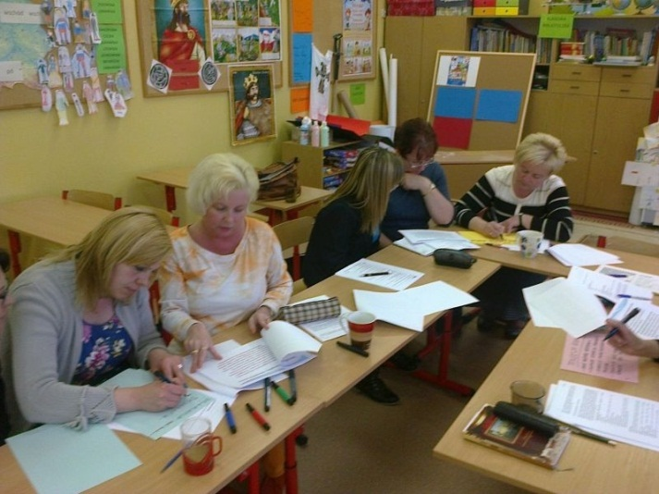
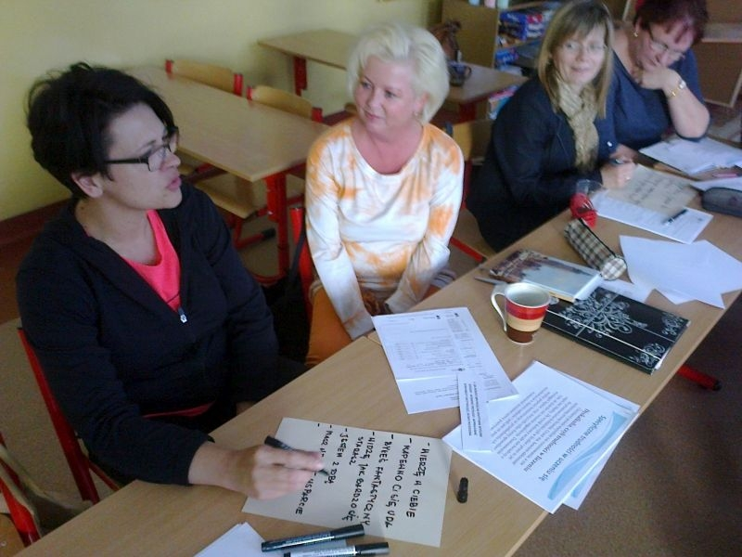
Tytuł projektu: „Kompleksowy Program Wspomagania Rozwoju Szkół oraz Przedszkoli na terenie Powiatu Ostrowskiego”
Wypracowane materiały:
16.09.2013 | 31.08.2014
01.09.2014 r. | 30.06.2015 r.
Katalog metod podnoszących poziom nauczania opracowany na potrzeby poszczególnych zespołów przedmiotowych .
Katalog ankiet diagnostycznych skierowanych na rozpoznanie mocnych i słabych stron ucznia .
Scenariusze wybranych lekcji z zastosowaniem wniosków z przeprowadzonych diagnoz.
Pedagogizacje rodziców pod kątem zmian pracy z uczniami na podstawie poznanych nowych metod i przeprowadzonych badań .
Ankiety diagnozujące preferencje uczenia się uczniów podczas lekcji.
Katalog zadań dla poszczególnych zespołów nauczycielskich działających w szkole.
Scenariusze lekcji z wybranymi ciekawymi metodami pracy.
Projekt współfinansowany przez Unię Europejską w ramach Europejskiego Funduszu Społecznego

